Slide 1
VON
Hlavní město Praha
VOŠ a SPŠ dopravní Masná

Slide 2
Televizní stanice VON
UVÁDÍ

Slide 3
První vztah
První rande
5. díl

Slide 4
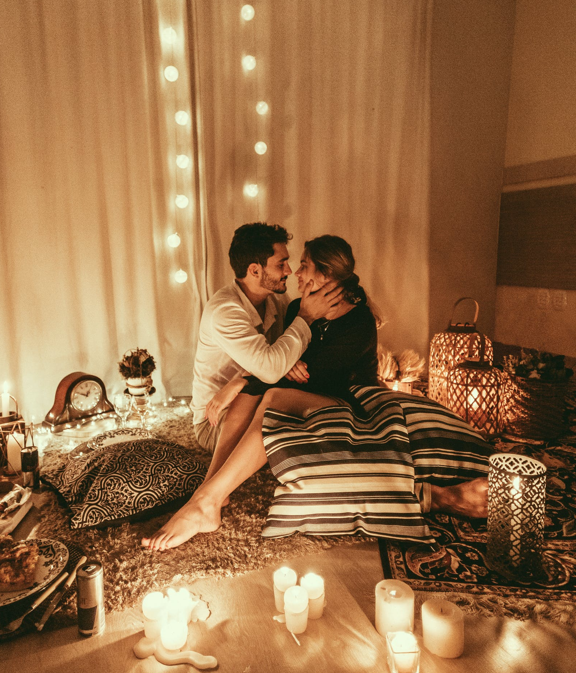
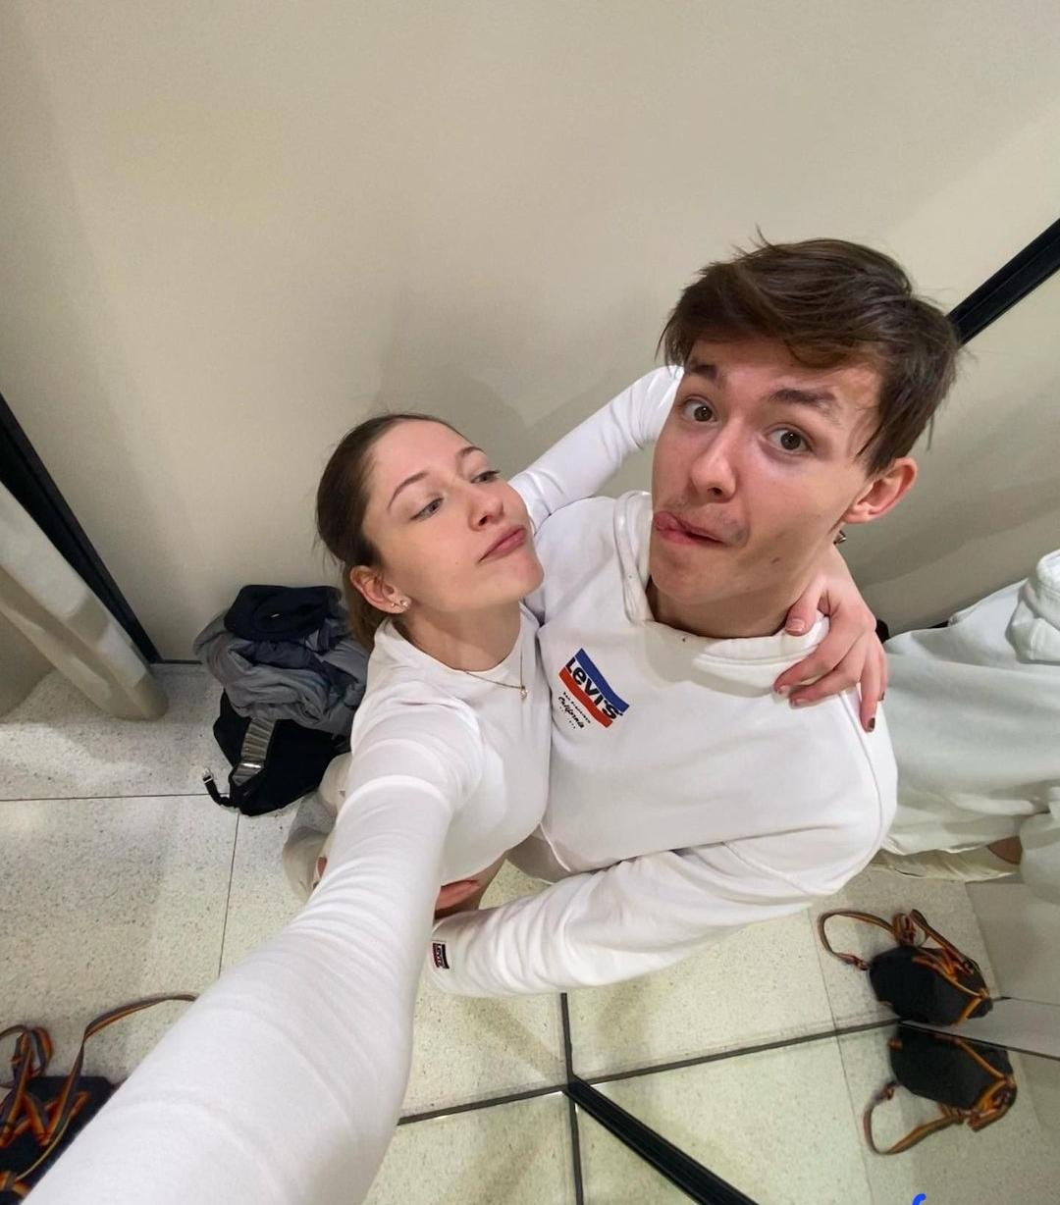
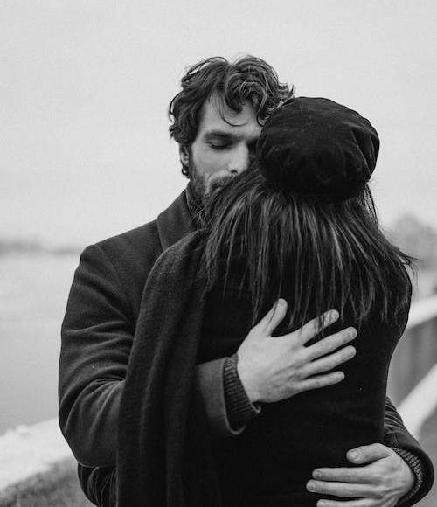
Začátek vztahu
Pocity z rande
Začátek rande
průběh

Slide 5
Začátek vztahu
Začátek rande
Průběh
Pocity z rande
Notes:
Vložit 3d srdce

Slide 6
Začátek vztahu
Jak dlouho jste ve vztahu?
V jakou chvíli jste pochopili, že je sympatie obustranná?
Kdo udělal první krok?
Pocity z rande
Začátek rande
průběh

Slide 7
Začátek vztahu
Začátek rande
Průběh
Pocity z rande

Slide 8
Začátek rande
Přišli jste včas?
Průběh
Začátek vztahu
Pocity z rande

Slide 9
Začátek vztahu
Začátek rande
Průběh
Pocity z rande

Slide 10
Průběh
Kam jste šli?
Měli jste to naplánované?
Pocity z rande
Začátek rande
Začátek vztahu

Slide 11
Začátek vztahu
Začátek rande
Průběh
Pocity z rande

Slide 12
Pocity z rande
Čím to skončilo?
Jaké jste měli pocity z rande?
Průběh
Začátek vztahu
Začátek rande

Slide 13
Naviděnou

Slide 14
Zdroje
https://www.pexels.com/ru-ru/search/valentine/
https://coolors.co/palette/f08080-f4978e-f8ad9d-fbc4ab-ffdab9

Slide 15
VON
Hlavní je se bavit

